Slide 1
Modelos de supervisión basada en riesgo: desafíos para su implementación.
Gerardo Lozano De León
Seminario Regional sobre Capacitación de Supervisores de Seguros de Latinoamérica ASSAL-IAIS

Slide 2
Evolución de la supervisión
Solvencia I
Supervisión basada en riesgo
Gobierno Corporativo
Primer esquema técnico de solvencia. Eliminación de barreras de entrada al mercado y liberación de tarifas.
Implementación de un esquema de supervisión basada en riesgo de la CNSF.
Nueva regulación de reaseguro basada en la calidad crediticia de las contrapartes.
Incorporación de normas en materia de gobierno corporativo, en línea con el resto del sistema financiero.
1993
1999
2003
1990
1997
2002
Apertura de los mercados
Regulación de seguros de terremoto
Evaluación de intermediarios
Establecimiento de filiales y eliminación de las inversiones obligatorias. Creación de los sistemas estadísticos.
Modernización del esquema de evaluación de intermediarios de seguros y fianzas.
Empleo de modelos para estimar de primas de riesgo y pérdidas máximas probables (PML).

Slide 3
Evolución de la supervisión
Inicio de proyecto de Solvencia II
Estándares y certificación de actuarios
Inicio de trabajos para adoptar un esquema tipo Solvencia II, como parte de un proyecto de nueva legislación.
Empleo de modelos para estimar de primas de riesgo y pérdidas máximas probables (PML).
Adopción de estándares de práctica actuarial y de un sistema de certificación de actuarios.
Entrada en vigor de la LISF
4 de Abril de 2015:
Entrada en vigor del nuevo marco regulatorio tipo Solvencia II
2006
2010
2004
2007
2015
Equivalencia con Solvencia II
5 de Junio de 2015:
Anuncio de equivalencia de México con Solvencia II.
Revelación de la información
Convergencia contable
Incorporación de estándares y mejores prácticas internacionales en materia de revelación de la información.
Adopción de las Normas de Información Financiera (NIF’S).

Slide 4
Evolución de la supervisión
Solvencia I | Adecuaciones | Solvencia II
Valuación estatutaria | Valuación consistente con mercado | Valuación consistente con mercado
Riesgos de suscripción | Riesgos de suscripción | Riesgos de suscripción
 | Riesgos financieros | Riesgos financieros
 | Riesgos de descalce | Riesgos de descalce
 | Riesgo operativo | Riesgo operativo
 | Modelación, factores basados en riesgos | Modelación, procesos estocásticos
 |  | Dependencia entre riesgos
 | Var (97.5%) | Var (99.5%)
 | Pruebas de estrés | Pruebas de estrés
R.T., prima no devengada | R.T. métodos de suficiencia | R.T., mejor estimador y margen de riesgo
Inversiones, límites cuantitativos | Inversiones, límites cuantitativos | Inversiones, política de inversión
 | Reaseguro, medición de riesgo de crédito | Reaseguro, medición de riesgo de crédito
 | Gobierno corporativo | Gobierno corporativo
 | Revelación de información | Revelación de información

Slide 5
Evolución de la supervisión
1990 Solvencia I | 2015 Solvencia II
En 1990, la Comisión Nacional de Seguros y Fianzas puso en operación el primer régimen técnico de solvencia para las instituciones aseguradoras, basado en el entonces recientemente establecido esquema de la Unión Europea denominado “Margen de Solvencia” conocido hoy como Solvencia I. | El 5 de junio de 2015, tras la entrada en vigor de la nueva Ley de Instituciones de Seguros y Fianzas, la Comisión Europea hizo el anuncio de que México fue incluido en el primer grupo de 7 países con regímenes regulatorios equivalentes con Solvencia II.

Slide 6
Esquema de supervisión basado en riesgos
Solvencia I
Regulación directiva (cumplimiento)
Ajuste a la regulación
Mejoras en la medición de riesgos
Solvencia II
Esquema de supervisión basado en riesgo
1996
2015
Entrada en vigor de la LISF
Solvencia II
Requerimientos
Cuantitativos
Revisión del
Supervisor
Disciplina
de Mercado
Pilar I
Pilar II
Pilar III
De suscripción
De mercado
Suficiencia de
recursos
financieros:
reservas técnicas
y recursos
de capital
Gobierno
corporativo
e
intervención del
Supervisor
Transparencia y
revelación de
información
hacia el
mercado
De crédito
De liquidez
De concentración
Operativo
Solvencia
Control
Revelación

Slide 7
Esquema de supervisión basado en riesgos
Sistema | Descripción
Sistema de Entrega de Información Vía Electrónica (SEIVE) | Información estructurada y no estructurada Entrega y validación de 13 reportes regulatorios e información señalada en Anexos de la CUSF Contempla 154 productos
Sistema de Supervisión de Reportes Regulatorios (SISURR) | Supervisión integral de la información financiera, técnica y de reaseguro
Sistema Único de Inspección (SUI) | Gestión y seguimiento a las visitas de inspección practicadas (ordinarias, integrales, especiales)
Sistema de Información No Estructurada (SINOES) | Consulta de información no estructurada (documentos como ARSI, manuales de riesgos y reaseguro, política de inversión, prueba de solvencia dinámica, etc.)
Sistema de Planes de Regularización y Programas de Autocorrección (SIPREP) | Recepción, administración y seguimiento a planes de regularización y programas de autocorrección
Sistema de Información Ejecutiva (SIE) | Información ejecutiva para el análisis de las Instituciones (estados financieros, ficha técnica, captura de etapas de NAR, etc.)

Slide 8
Esquema de supervisión basado en riesgos
SIE
Perfil de Riesgo
Estados Financieros
Matriz de Gobierno Corporativo
Ficha Técnica
Detalle de la determinación de etapas y perfil de riesgo considerando la evaluación de cada uno de los elementos de evaluación de cada pilar
Informe Global
de Supervisión
Información financiera referente al balance general, estado de resultados y bases de segundo nivel
Captura de la evaluación de los principios de gobierno corporativo, así como la justificación de la misma
Información técnica para el análisis de las Instituciones, con base en los reportes regulatorios y anexos señalados en la CUSF
Análisis integral de la Institución con base en los elementos de evaluación de cada Pilar

Slide 9
Esquema de supervisión basado en riesgos
Reporte regulatorio
Pilar I
Pilar II
Pilar III
Información Corporativa (RR-1)
Gobierno Corporativo (RR-2)
Reservas Técnicas (RR-3)
Requerimientos de Capital y Fondos Propios Admisibles (RR-4)
Activos e Inversiones (RR-5)
Reaseguro y Reafianzamiento (RR-6)
Estados Financieros (RR-7)
Información Estadística (RR-8)
Operaciones Contratadas con Terceros (RR-9)

Slide 10
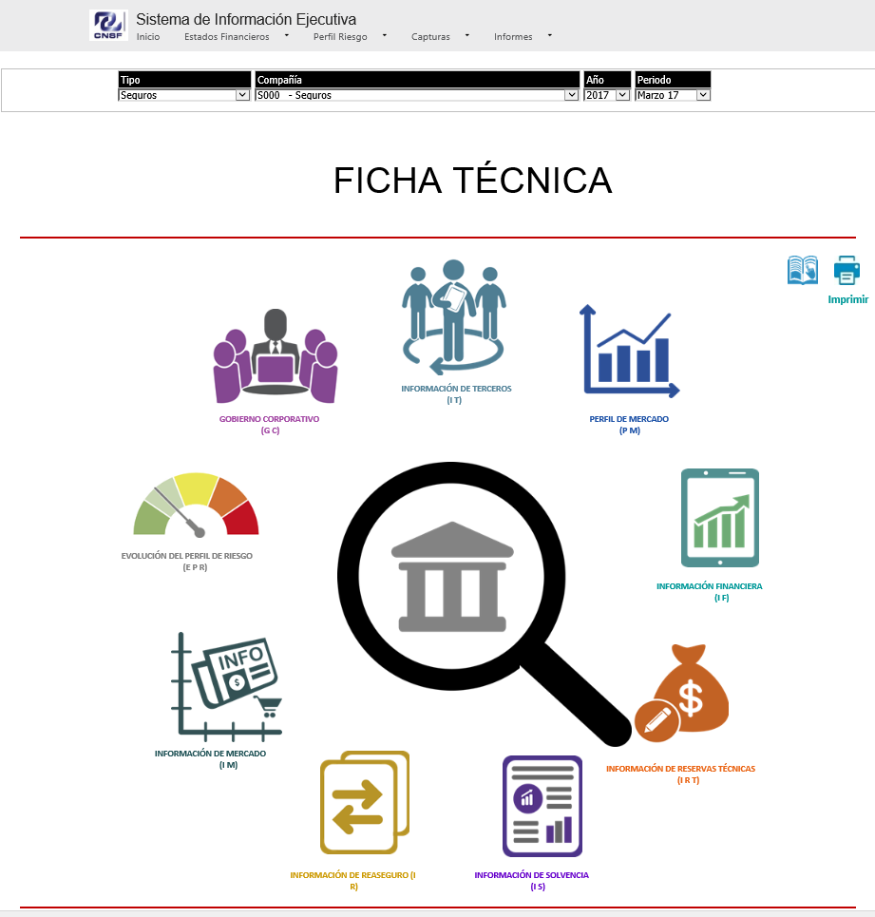
Esquema de supervisión basado en riesgos

Slide 11
Esquema de supervisión basado en riesgos
Requerimientos
Cuantitativos
13 indicadores cuyo resultado por sí mismo se considera relevante ya que están relacionados con la solvencia y estabilidad de las instituciones (rangos de aceptabilidad por etapas)
Pilar I
1
Pruebas Relevantes
2
Indicadores Financieros,
Técnicos y de Reaseguro
23 indicadores financieros, técnicos y de reaseguro, que son ponderados en conjunto de acuerdo a pruebas de aceptabilidad. SISTEMA DE INDICADORES DE ALERTA TEMPRANA
Suficiencia de
recursos
financieros:
reservas técnicas
y recursos
de capital
3
Opinión de Vigilancia
Opinión sobre aspectos financieros, técnicos, de reaseguro y de supervisión especializada, analizados por las áreas de vigilancia, así como aspectos revisados por las áreas de inspección en las visitas practicadas.
4
Opinión de Inspección
Auditores externos independientes
Actuarios independientes
Comité de auditoría
5
Opinión de Terceros
Solvencia

Slide 12
Esquema de supervisión basado en riesgos
Revisión del
Supervisor
15 principios contenidos en la matriz de gobierno corporativo, cuya evaluación por sí misma se considera relevante ya que están relacionados con aspectos clave del gobierno corporativo.
Pilar II
1
Principios Relevantes
Porcentaje de evaluación del gobierno corporativo con base en el análisis y ponderación de 127 principios no relevantes contenidos en la matriz de gobierno corporativo, en relación a:
Consejo de administración
Sistema de gobierno corporativo
Administración integral de riesgos
Control interno
Auditoría interna
Función actuarial
Consejeros y funcionarios
Funcionamiento de comités
Contratación de servicios con terceros
Gobierno
corporativo
e
intervención del
Supervisor
2
Indicador de Gobierno Corporativo
3
Información de Mercado
Evaluación de aspectos clave de gobierno corporativo con base en la información oportuna de mercado
Auditores financieros
Comité de auditoría
Contralor médico
Control
4
Opinión de Terceros

Slide 13
Esquema de supervisión basado en riesgos
Disciplina de
Mercado
Opinión de las áreas de vigilancia e inspección, sobre el cumplimiento de los requisitos de revelación y divulgación de información de las Instituciones:
Estados financieros, sus notas y el dictamen del auditor externo
Reporte sobre la Solvencia y Condición financiera
Publicación en un diario nacional del Balance General y Estado de Resultados
Calificación de calidad crediticia
Pilar III
1
Opinión de Vigilancia
Transparencia y
revelación de
información
hacia el
mercado
2
Opinión de Inspección
Medios de comunicación y prensa especializada
Funcionarios de las instituciones
Información sobre quejas o reclamaciones
Información de otros reguladores nacionales o extranjeros
3
Inteligencia de Mercado
4
Informe de la Calificadora
Análisis de la calificación otorgada por las agencias calificadoras
Revelación

Slide 14
Esquema de supervisión basado en riesgos
NAR | NAR Pilar I | NAR Pilar II | NAR Pilar III
1 | Fortaleza técnico-financiera. | Sobresaliente sistema de gobierno corporativo que garantiza una gestión sana y prudente de la entidad. | Cumple con las normas de revelación y su perfil de riesgos de acuerdo a una calificación que refleja un nivel de solidez financiera sobresaliente.
2 | Sana situación técnico-financiera. | Adecuado sistema de gobierno corporativo, que cumple con lo establecido en la regulación aplicable. | Adecuado nivel de cumplimiento de las normas de revelación con una calificación de perfil de riesgos que refleja un comportamiento adecuado de la entidad.
3 | Situación técnico-financiera estable. | Sistema de gobierno corporativo con aspectos que son susceptibles de mejora. | Deficiencias en el cumplimiento de las normas de revelación o calificación de perfil de riesgos que refleje potenciales deficiencias en la operación o manejo de la entidad.
4 | Deterioro de la situación técnico-financiera. | Deficiencias en el sistema de gobierno corporativo que pueden afectar el desempeño de la entidad. | Incumplimientos de las normas de revelación o calificación del perfil de riesgos de la entidad que refleja debilidades que pueden poner en riesgo el desempeño de la entidad.
5 | Graves problemas de solvencia. | Deficiencias graves en el sistema de gobierno corporativo de la entidad que ponen en riesgo su desempeño. | Incumplimientos graves de las normas de revelación o calificación del perfil de riesgos de la entidad que refleja afectaciones serias en el nivel de operación o funcionamiento de la entidad.

Slide 15
Esquema de supervisión basado en riesgos
El NAR de cada pilar se traduce en una combinación de 3 valores:
(NAR P1, NAR P2, NAR P3)
A partir de la combinación de estos tres valores y con base en la siguiente matriz, se determina el Perfil de Riesgo de la Institución
NAR P1
Perfil de Riesgo:
Alto
Medio Alto
Medio
Medio Bajo
Bajo
NAR P2
NAR P3

Slide 16
Esquema de supervisión basado en riesgos
El esquema de supervisión basado en el monitoreo de los riesgos a que se encuentran sujetas las Instituciones, considerando los tres pilares previstos en Solvencia II, permite:
La detección temprana de los riesgos relevantes para la solvencia y estabilidad de las instituciones;
Asignar de forma eficiente los recursos de supervisión para la instrumentación de acciones regulatorias;
Homologar los criterios para la supervisión integral de las instituciones;
Emplear información proveniente de diferentes fuentes, y
Determinar el perfil de riesgo de cada una de las entidades supervisadas a partir de un conjunto de elementos de evaluación.

Slide 17
Esquema de supervisión basado en riesgos
 | Perfil de Riesgo
Acciones Regulatorias | Bajo | Medio Bajo | Medio | Medio Alto | Alto
1. Emplazamientos derivado de funciones de vigilancia | ✓ | ✓ | ✓ | ✓ | ✓
2. Observaciones y emplazamientos derivados de visita de inspección | ✓ | ✓ | ✓ | ✓ | ✓
3. Informe regular a la Junta de Gobierno | ✓ | ✓ | ✓ | ✓ | ✓
4. Evaluación y seguimiento a programas de autocorrección |  | ✓ | ✓ | ✓ | ✓
5. Visita de inspección ordinaria, especial o investigación |  |  | ✓ | ✓ | ✓
6. Solicitud de plan de regularización |  |  | ✓ | ✓ | ✓
7. Reunión con la alta administración de la institución |  |  | ✓ | ✓ | ✓
8. Reunión con Auditores Externos |  |  | ✓ | ✓ | ✓

Slide 18
Esquema de supervisión basado en riesgos
 | Perfil de Riesgo
Acciones Regulatorias | Bajo | Medio Bajo | Medio | Medio Alto | Alto
9. Modificar periodicidad de entrega en la información financiera, técnica y de reaseguro |  |  |  | ✓ | ✓
10. Informe Ejecutivo de Supervisión a la Junta de Gobierno |  |  |  | ✓ | ✓
11. Evaluar aplicación de medidas previstas en los artículos 323 y 324 de la LISF |  |  |  | ✓ | ✓
12. Evaluar informe a otros supervisores financieros |  |  |  | ✓ | ✓
13. Evaluación de la intervención con carácter de gerencia |  |  |  |  | ✓

Slide 19
Modelos de supervisión basada en riesgo: desafíos para su implementación.
Gerardo Lozano De León
Seminario Regional sobre Capacitación de Supervisores de Seguros de Latinoamérica ASSAL-IAIS

